Slide 1
КОДИРОВАНИЕ ГРАФИЧЕСКОЙ ИНФОРМАЦИИ
ПРЕДСТАВЛЕНИЕ ИНФОРМАЦИИ В КОМПЬЮТЕРЕ

Slide 2
Ключевые слова
растр, растровая графика
векторная графика
пиксель
цветовая модель
глубина цвета, палитра

Slide 3
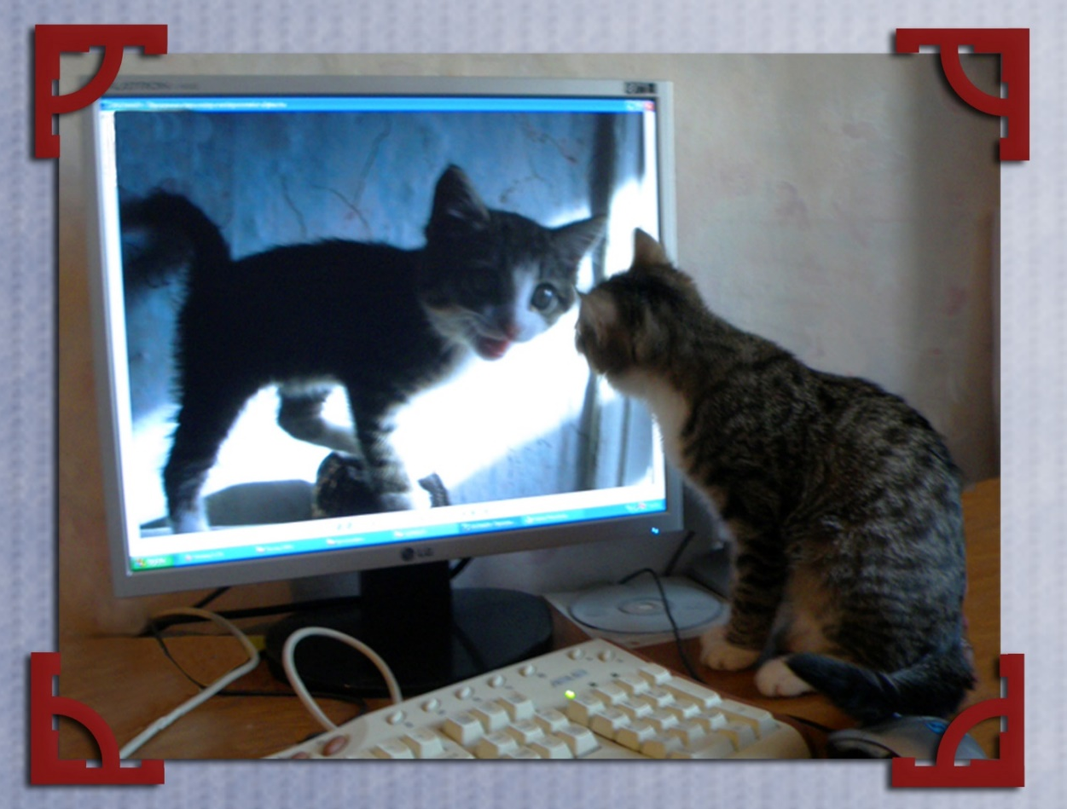
Общие подходы к кодированию
Кажется в молодости я был дискретным и пиксельным…
Изображение на фотографии дискретное или аналоговое?
В компьютере хранится информация об отдельных точках
Количество точек в пространстве бесконечно
Notes:
Комментарий
На этот вопрос нельзя ответить однозначно, т.к. нет информации о том с помощью какого фотоаппарата (цифрового или пленочного) сделана фотография и как образовано изображение на бумаге. Но, так как то, что мы видим в данный момент (слайд презентации) – это оцифрованное изображение, оно – дискретно.

Slide 4
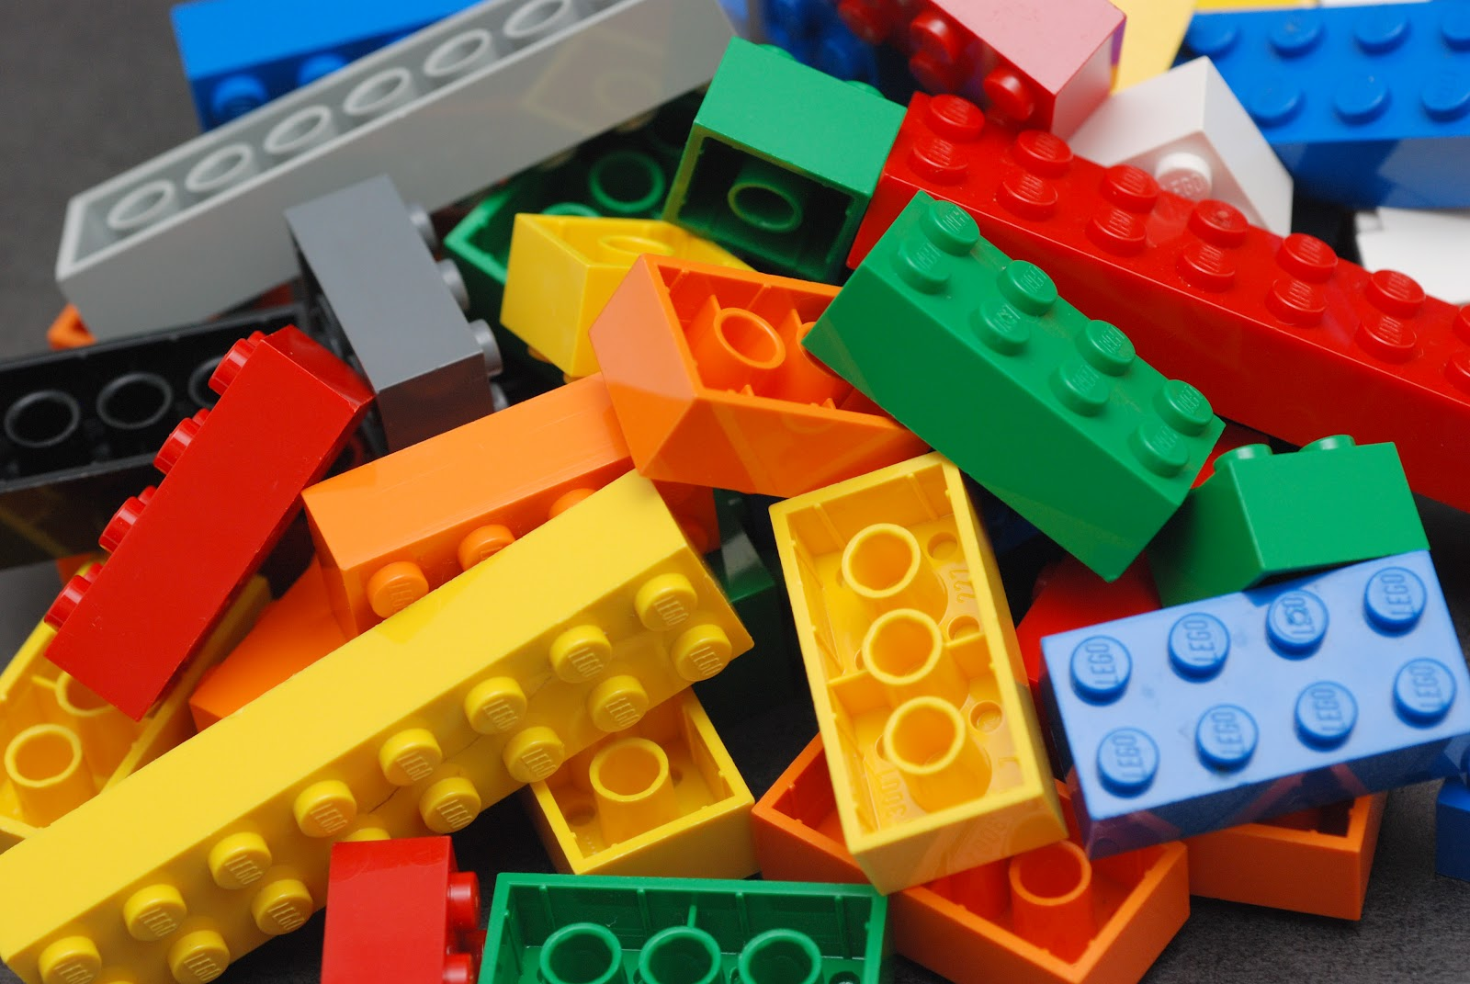
Общие подходы к кодированию
Пространственная дискретизация — способ выделения конечного числа пространственных элементов, информация о которых будет сохранена в памяти компьютера.
!

Slide 5
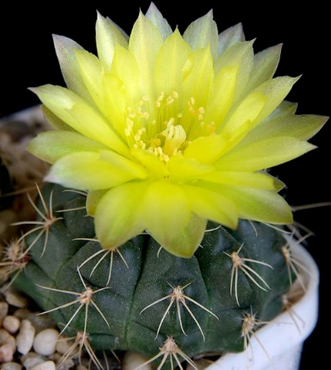
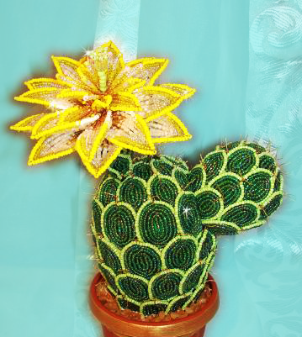
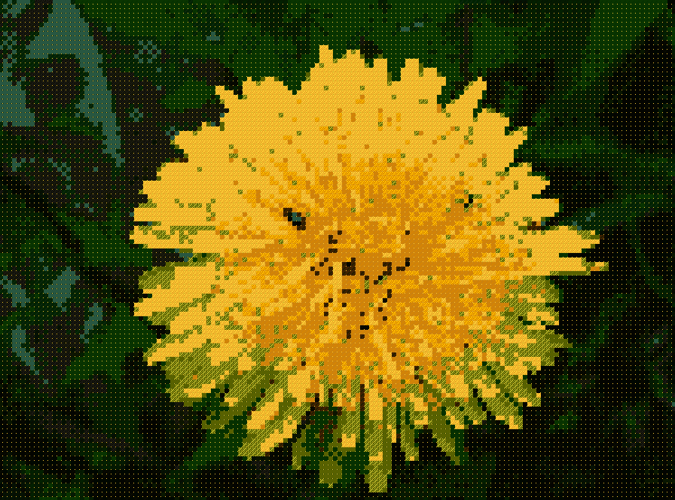
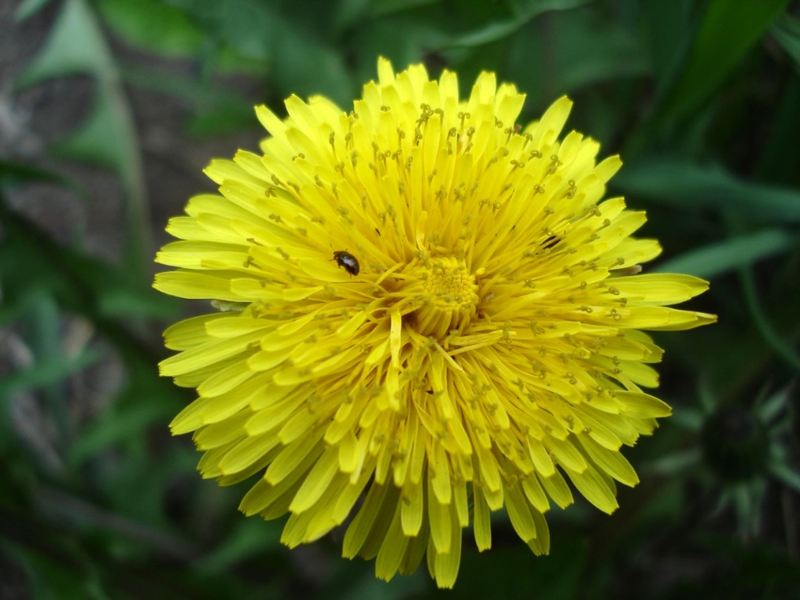
Общие подходы к кодированию
Квантование – процесс преобразования непрерывного диапазона всех возможных входных значений измеряемой величины в дискретный набор выходных значений.
!

Slide 6
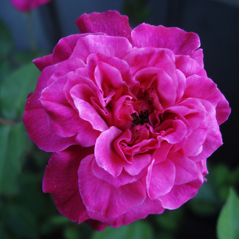
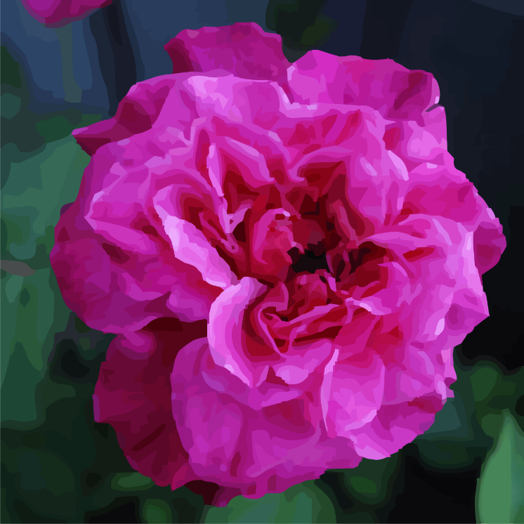
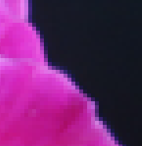

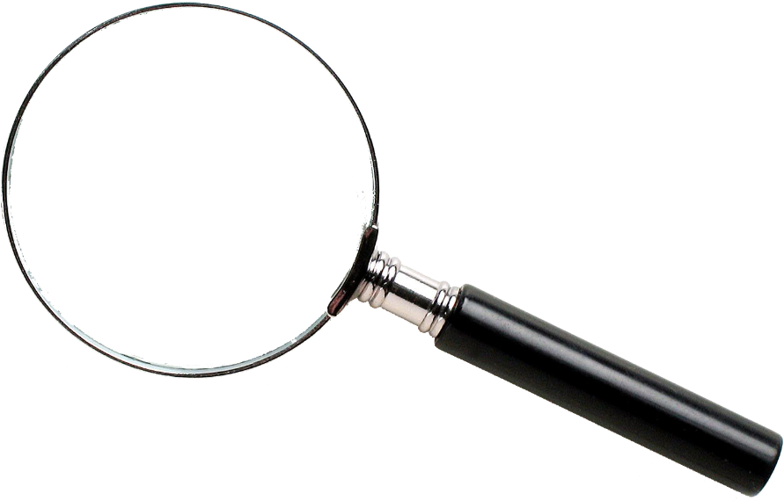
Векторная и растровая графика
Растровое изображение
Векторное изображение
Получено с помощью цифрового фотоаппарата
Преобразовано с помощью Corel Draw

Slide 7
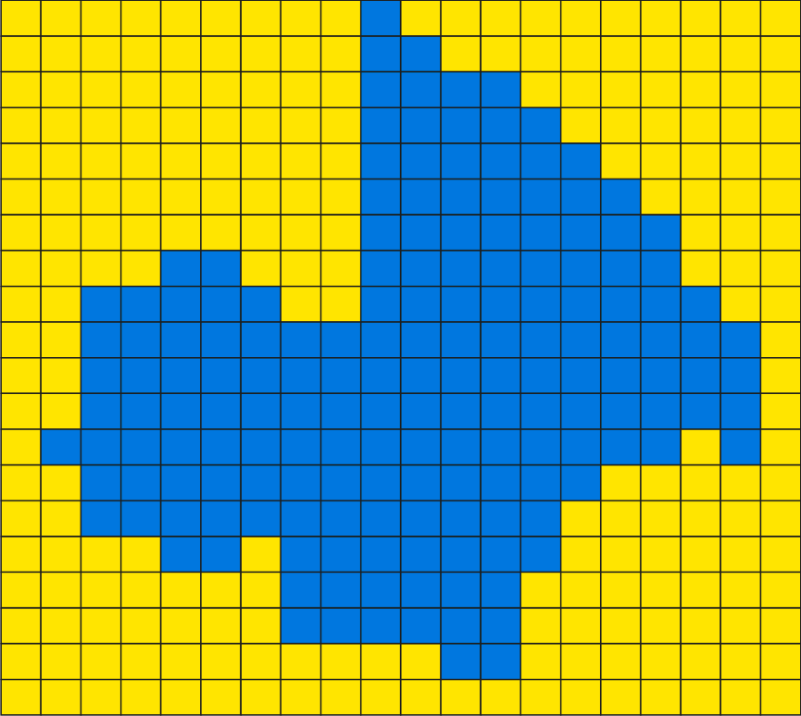




Векторная и растровая графика
Растровое изображение
Векторное изображение
P₂
P₃
P₁
R | 1 | 1 | 1 | 1 | 1 | 1 | 1 | 1
G | 1 | 1 | 1 | 0 | 0 | 1 | 0 | 1
B | 0 | 0 | 0 | 0 | 0 | 1 | 0 | 0
P₂
R | 0 | 1 | 1 | 1 | 0 | 1 | 1 | 1
G | 1 | 1 | 0 | 1 | 1 | 1 | 1 | 1
B | 0 | 0 | 0 | 0 | 0 | 1 | 0 | 0
X | 0 | 1 | 1 | 1 | 0 | 1 | 0 | 0
Y | 1 | 1 | 0 | 1 | 0 | 1 | 1 | 1

Slide 8
Векторная и растровая графика
Растровое изображение
Векторное изображение
Совокупность пикселей. Геометрия растра задается при определении. Цвет пикселей – изменяемый атрибут.
Изображаемые объекты заданы математической функцией.
изменение размера изображения приводит к потере качества
геометрические размеры изображения определяют размер файла
изменение размера изображения не влияет на качество
геометрические размеры изображения не влияют на размер файла

Slide 9
Векторная и растровая графика
Растровое изображение
Векторное изображение
Совокупность пикселей. Геометрия растра задается при определении. Цвет пикселей – изменяемый атрибут.
Изображаемые объекты заданы математической функцией.
Используется для обработки фотографий.
Программы:
Photoshop
Gimp
Используется для создания логотипов.
Программы:
Corel Draw
Inkscape
Свободное ПО

Slide 10
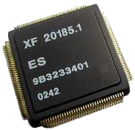



Историческая справка
Исаак Ньютон разделил спектр на семь цветов:
красный
оранжевый
желтый
зеленый
голубой
синий
фиолетовый
М.В. Ломоносов пришел к выводу, что можно получить любой цветовой оттенок, смешивая три основных краски в разных пропорциях.
Герман Грассман сформулировал законы синтеза цвета:
Закон трёхмерности. Любой цвет однозначно выражается с помощью трёх линейно независимых цветов.
Закон непрерывности. При непрерывном изменении пропорции, компонентов цветовой смеси, цвет меняется непрерывно.
Большая интегральная схема
ЧЕТВЕРТОЕ
ПОКОЛЕНИЕ
1970
1853
Герман Грассман
Исаак Ньютон
1756
1672
М.В. Ломоносов
Notes:
Комментарии:
Слайд содержит интерактивные элементы (открытия)
http://mq2.ru/lichnosti/view/isaak-nyuton-velikie-otkrytiya/
https://ru.wikipedia.org/wiki/%D0%97%D0%B0%D0%BA%D0%BE%D0%BD_%D0%93%D1%80%D0%B0%D1%81%D1%81%D0%BC%D0%B0%D0%BD%D0%B0_(%D0%BE%D0%BF%D1%82%D0%B8%D0%BA%D0%B0)

Slide 11















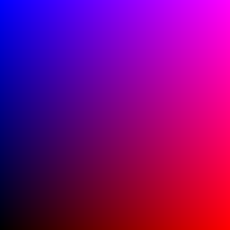




Цветовая модель RGB
Аддитивная модель – цвет образуется путем смешения трех основных цветов.
Red
Green
Blue
Notes:
Комментарий
Слайд содержит интерактивные элементы

Slide 12
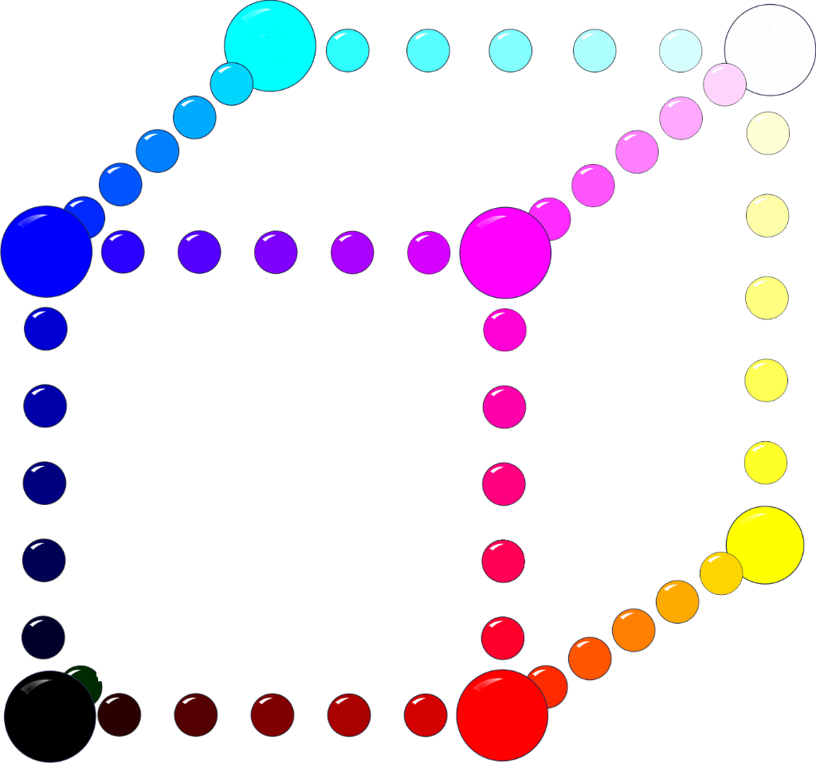
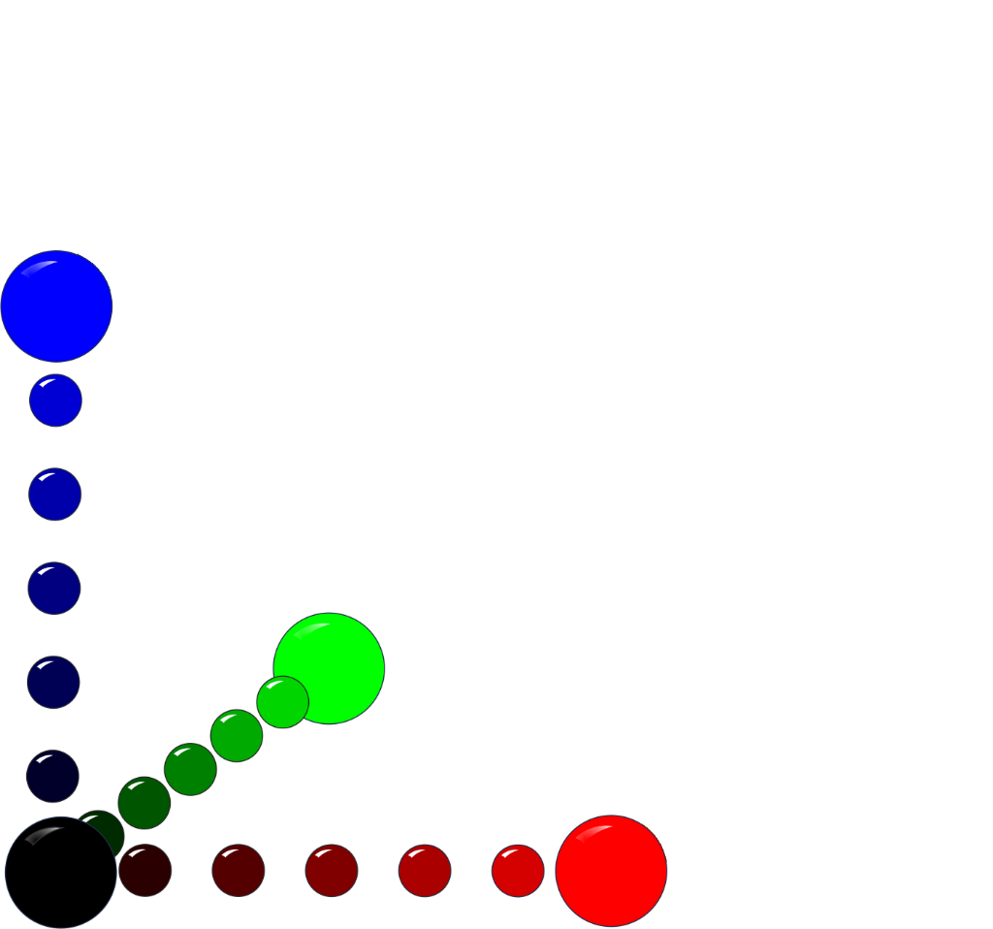
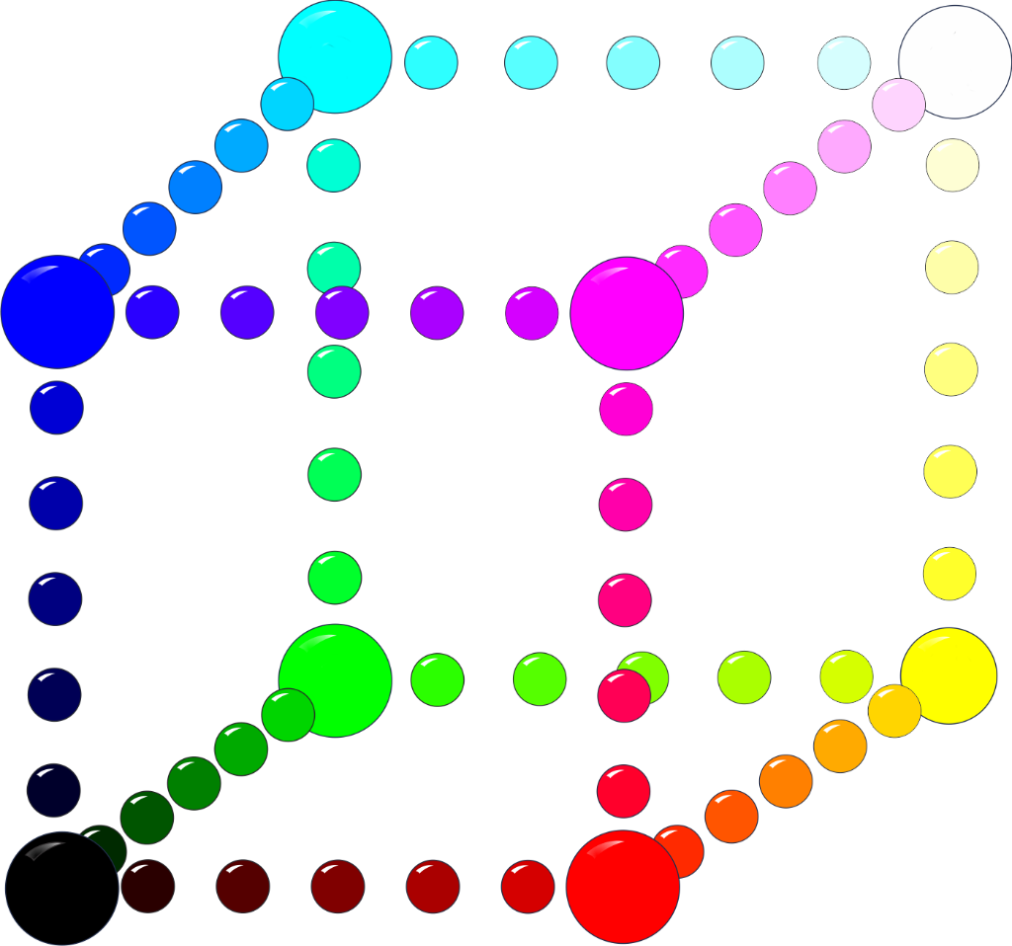
Цветовая модель RGB
Модель RGB – единичный куб с осями R, G, B.
0, 1, 1
1, 1, 1
1, 0, 1
0, 0, 1
0, 1, 0
1, 1, 0
0, 0, 0
1, 0, 0
В компьютере интенсивность цветовых компонентов задается целыми числами от 0 до 255.

Slide 13


Цветовая модель RGB
Режим True Color (3 байта на пиксель)
Количество цветов: 256³ = 16 777 216
R | 0 | 1 | 1 | 1 | 0 | 1 | 1 | 1
G | 1 | 1 | 0 | 1 | 1 | 1 | 1 | 1
B | 0 | 0 | 0 | 0 | 0 | 1 | 0 | 0
Режим High Color
(2 байта на пиксель)
Количество цветов: 32 · 64 · 32 = 65 536
R | 0 | 1 | 1 | 1 | 0
G | 1 | 1 | 0 | 1 | 1 | 1
B | 0 | 0 | 0 | 0 | 0
Глубина цвета ( i ) – количество бит, используемое для представления цвета при кодировании одного пикселя растровой графики или видеоизображения.
Палитра ( N ) – количество цветов, которые могут быть использованы для воспроизведения изображения. Справедливо соотношение: N = 2^{i}.
!
Notes:
Комментарии
Лупа – переход на скрытый слайд о стеганографии (данный материал носит занимательный характер, выдается на усмотрение учителя)

Slide 14
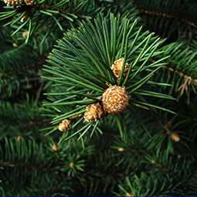

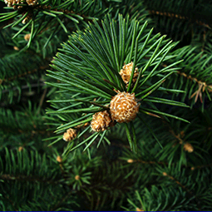
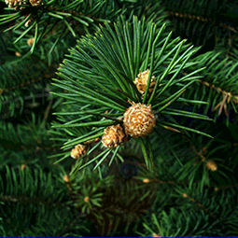
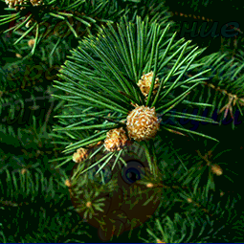
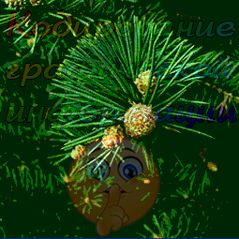










Стеганография
Стеганография – способ передачи информации с учётом сохранения в тайне самого факта такой передачи.
Изображение
с секретом
Изменение последнего бита любой цветовой компоненты не будет видно человеческому глазу, но позволит сохранить в передаваемом изображении черно-белую картинку со спрятанной информацией. Используя три компоненты можно внедрить в исходное изображение три независимых скрытых изображения или спрятать цветную картинку.
Исходные
Шифрование: Старшие биты каждой компоненты секретного изображения запомним в последних битах открытого изображения.
Дешифрование: Для прочтения скрытой информации переместим младшие биты на первые позиции.
Декодированное
изображение

Slide 15
Цветовая модель RGB
Задание 1. По каналу связи, обеспечивающему передачу информации со скоростью 6 Мбит/с, передали 100 одинаковых квадратных изображений, записанных в режиме True Color цветовой модели RGB. Время передачи составило 25 с. Определите размеры одного изображения в пикселях.
Дано:
V = 6 Мбит/с K = 100 i = 24 бита t = 25 c
I = V · t
I = x² · i · K
x² · i · K = V· t
x² = ( V · t) / ( i · K )
x² = ( 6 · 1024² · 5² ) / ( 6 · 2² · 10² )
x (размер) - ?
x² = ( 1024 · 5 / ( 2 · 10 ) ) ²
x² = ( 1024 / 4 )² = 256²
Ответ: 256 х 256 пикселей

Slide 16
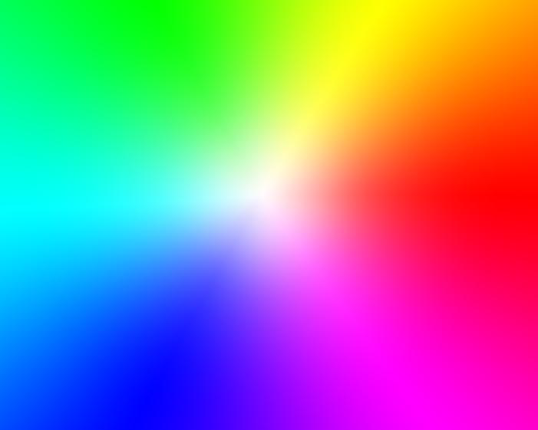
Цветовая модель HSB
Цветовой оттенок (Hue) один из цветов спектра.
Цветовой оттенок – величина угла на круге.
120° зеленый
60° желтый
180°
голубой
0°
красный
240° синий
300° пурпурный

Slide 17

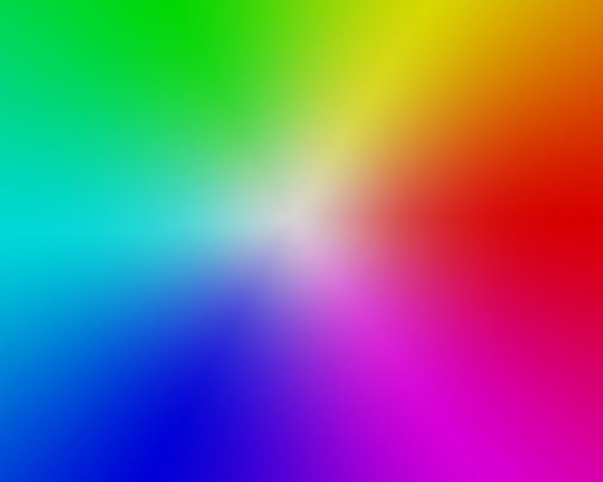



Цветовая модель HSB
Цветовой оттенок (Hue) один из цветов спектра.
Цветовой оттенок – величина угла на круге.
Насыщенность цвета (Saturation) – степень разбавления его белым цветом.
Яркость
Тон
Насыщенность
Яркость цвета (Brightness) – зависит от добавления к нему чёрного цвета – чем больше чёрного цвета, тем меньше яркость.

Slide 18

Цветовая модель HSB
Пространство цветов модели HSB может быть представлено в
форме вложенных концентрических конусов с общей вершиной и
общей осью симметрии
147°
95%
79%
Hue | 0 | 1 | 0 | 0 | 1 | 0 | 0 | 1 | 1
Saturation | 1 | 0 | 0 | 1 | 1 | 1 | 1
Brightness | 1 | 0 | 1 | 1 | 1 | 1 | 1

Slide 19
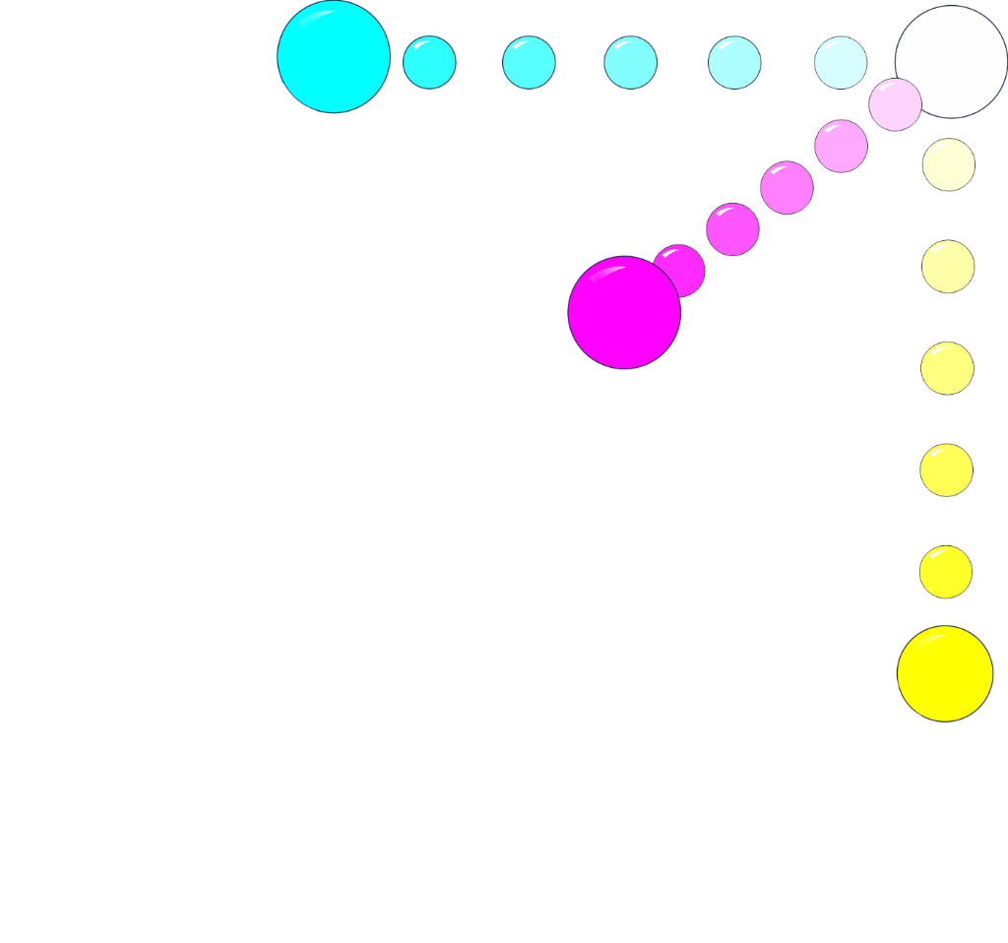
Цветовая модель CMYK
Субтрактивная (вычитающая) модель CMYK – единичный куб с осями Cyan (голубой), Magenta (пурпурный), Yellow (желтый). Цвет BlacK (черный) добавлен для корректировки яркости.
Для
печати
1, 0, 0
0, 0, 0
0, 1, 0
1, 1, 0
1, 0, 1
0, 0, 1
1, 1, 1
0, 1, 1

Slide 20
Самое главное
Графическая информация хранится в памяти компьютера в двоичном коде. Пространственная дискретизация и квантование приводит к потере некоторой доли информации.
Векторный метод кодирования графической информации основывается на выделении конечного количества областей пространства – графических примитивов (многоугольников, кривых, овалов, и др.).
Растровый метод кодирования графической информации основывается на выделении конечного количества точек пространства – пикселей. Для каждого элемента пространства (области, точки) сохраняется информация о его цвете.

Slide 21
Самое главное
Любой цвет – композиция трёх независимых цветов. В компьютерной технике чаще всего используются следующие цветовые модели:
RGB (Red – Green – Blue) для компьютерной обработки имеющихся изображений и воспроизведения на экране
HSB (Hue – Saturation – Brightness) при создании изображений инструментами графического редактора
CMYK (Cyan – Magenta – Yellow – blacK) для подготовки печатных изображений.
Количество бит, используемое для кодирования одного пикселя, называется глубиной цвета (i).
Палитра (N) – количество цветов, которые могут быть использованы в изображении. N = 2^{i}.

Slide 22
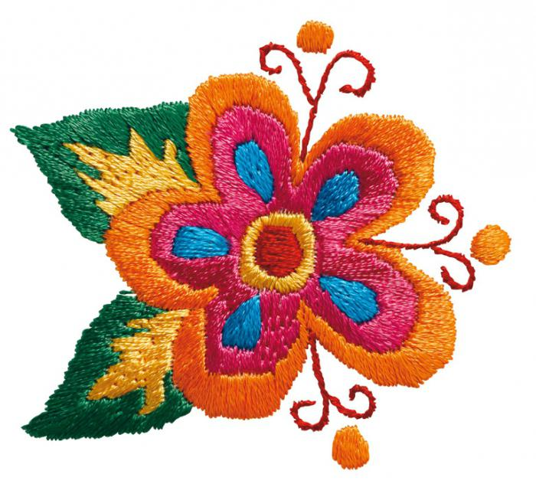
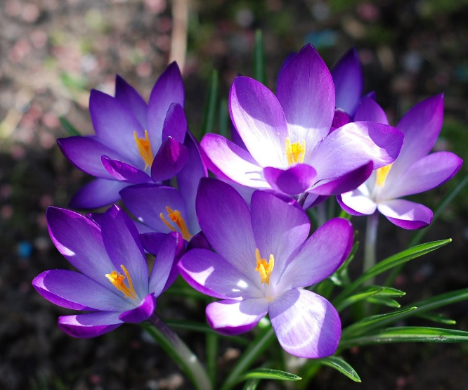
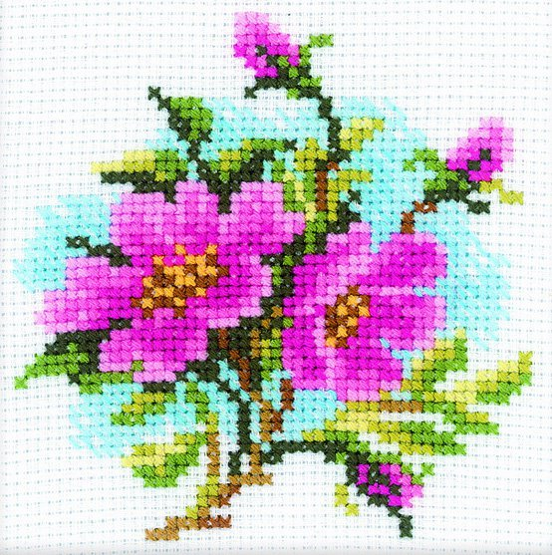
Вопросы и задания
Какое из представленных изображений является дискретным?
Все изображения являются дискретными, так как они представлены на слайде. Компьютер не позволяет сохранить изображение без потери качества.
Ответ

Slide 23
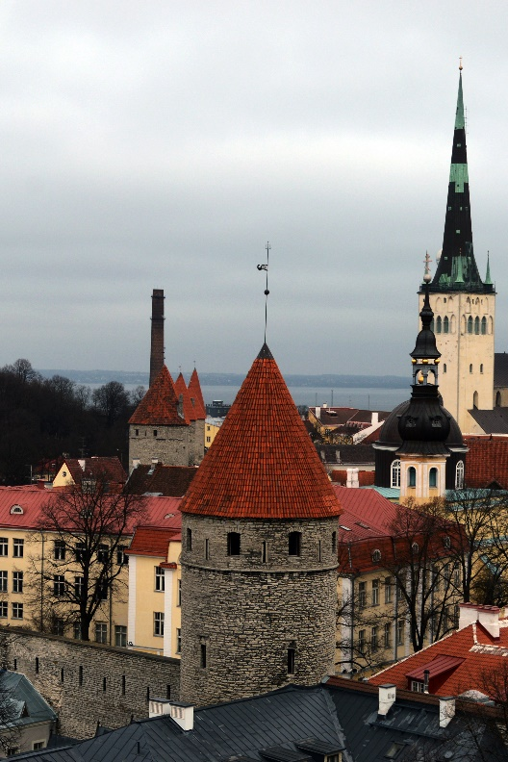
Вопросы и задания
Файл цветовой модели RGB в режиме High Color напечатали на принтере. Для печати использовали линейное разрешение 128 пикселей/см. Размеры печатного оттиска изображения 10 х 16 см². Определите размер файла (в Мбайтах).
Решение:
Линейное разрешение означает количество пикселей на единицу длины.
Определим размеры изображения в пикселях:
10 ⋅ 128 = 5 ⋅ 2⁸ пикселей
16 ⋅ 128 = 2¹¹ пикселей
В режиме High Color каждый пиксель кодируется 2 байтами.
5 ⋅ 2⁸ ⋅ 2¹¹ ⋅ 2 = 5 ⋅ 2²⁰ (байт) = 5 (Мбайт
Ответ: 5 Мбайт
Ответ
Notes:
Комментарии
По кнопке «Ответ» выдается ответ с решением

Slide 24
Информационные источники
http://img.galya.ru/galya.ru/Pictures2/ttp/2012/08/24/t4_3333758.jpg
http://pinata34.ru/uploads/posts/info/biseropletenie.jpg
http://filed3-20.my.mail.ru/pic?url=http%3A%2F%2Fimg-fotki.yandex.ru%2Fget%2F9110%2F121447594.494%2F0_e304a_89be7df1_XL.jpg&mw=&mh=&sig=b920a8814aa9621415ca9120acbc7701
http://avon-statt-predstavitelem.ru/pics/smile.jpg
http://2.bp.blogspot.com/-YgaTbVMYHsI/UFwevxYsu-I/AAAAAAAADbc/oLeji09gtIw/s1600/lego.jpg
https://ru.wikipedia.org/wiki/Стеганография
http://fb.ru/misc/i/gallery/27365/600621.jpg
http://www.potama.ru/file/15262.jpg
http://wnature.net/pictures/2014/03/585/fioletovye-raspustivshiesya-krokusy.jpg

